Slide 1
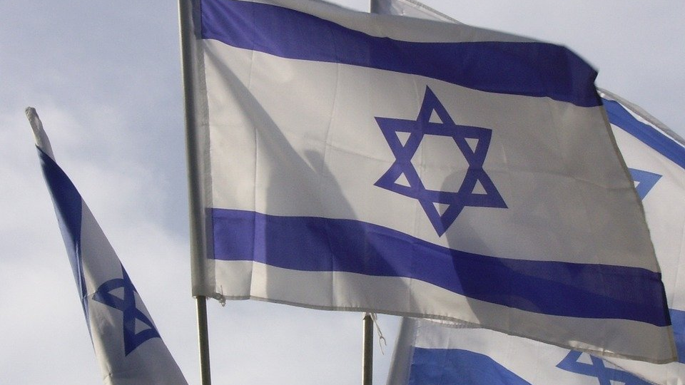
אזרחות שכבת ט' מהי מדינה, דמוקרטיה ודיקטטורה

Slide 2
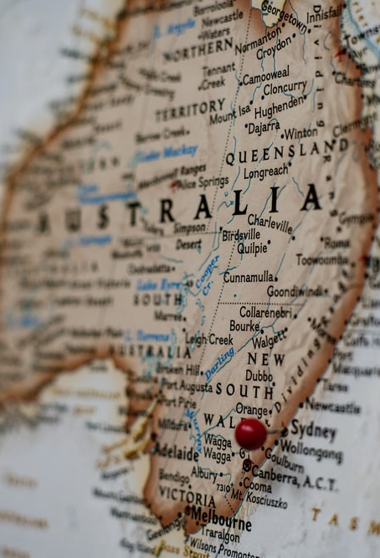
מדינה
מדינה היא ארגון חברתי שכולל שלטון על אוכלוסייה שמתגוררת בשטח מוגדר. השלטון במדינה זו הוא הקובע את המדיניות באופן עצמאי. מוסדות בינלאומיים מכירים בקיומה הריבוני של מדינה זו.
מה התנאים לקיומה של מדינה ריבונית?

Slide 3
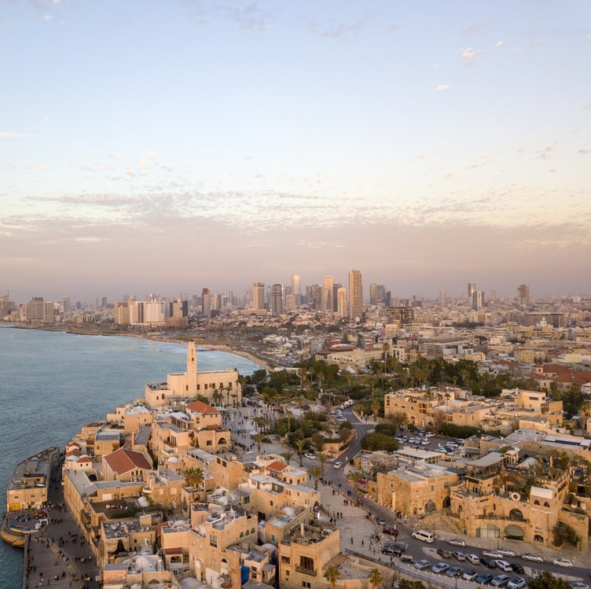
שטח
שטח מדינה כולל את הגבולות המוגדרים שלה, ובתוכם: האדמה, האוויר, תת-הקרקע והים (כולל הימים, הנהרות והמים). שטח זה מוגדר ע"י המדינה ומסומן לרוב במפות בינלאומיות.

Slide 4
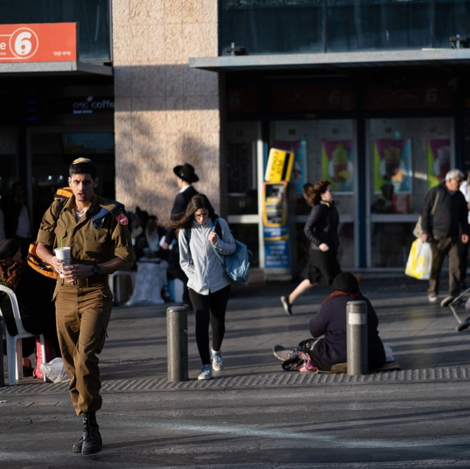
אוכלוסייה
אנשים היושבים באופן קבוע ושגרים בדרך קבע בשטח המדינה. המדינה קובעת את התנאים לקבלת אזרחות

Slide 5
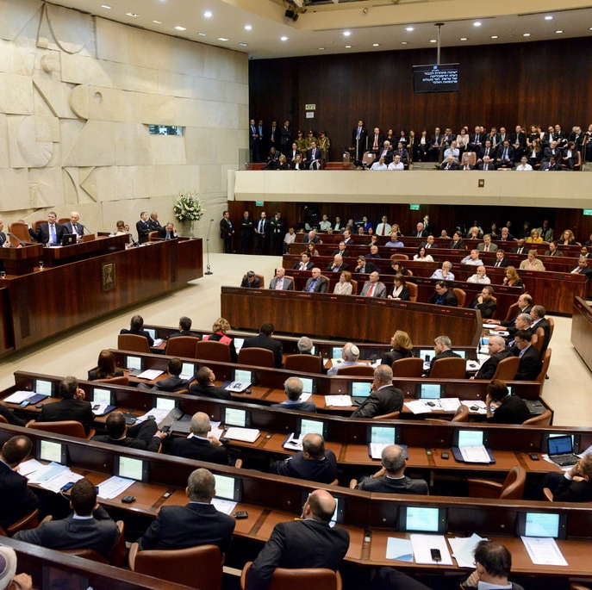
שלטון
גוף מוסדי, המנהל ומסדיר את ענייני המדינה. לשלטון הסמכות הבלעדית להפעיל כוח על אוכלוסייה שנמצאת בשטח המדינה

Slide 6
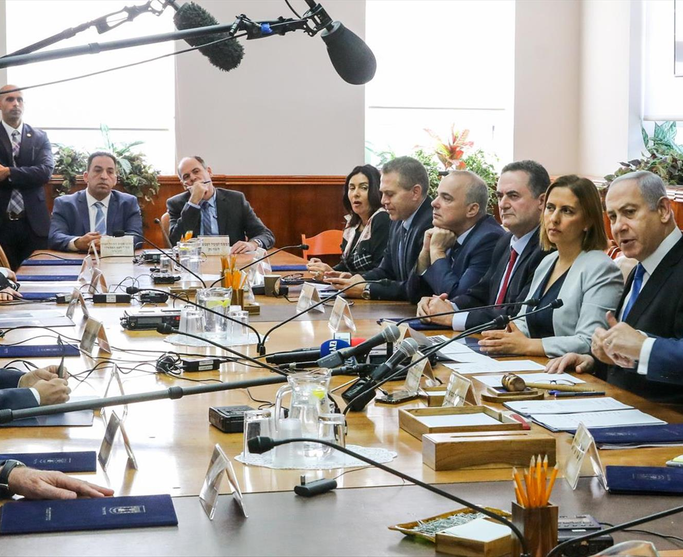
ריבונות
יכולתו של השלטון לנהל את ענייני הפנים והחוץ כרצונו, ללא התערבות של גורמים חיצוניים או כפיפות אליהם.

Slide 7
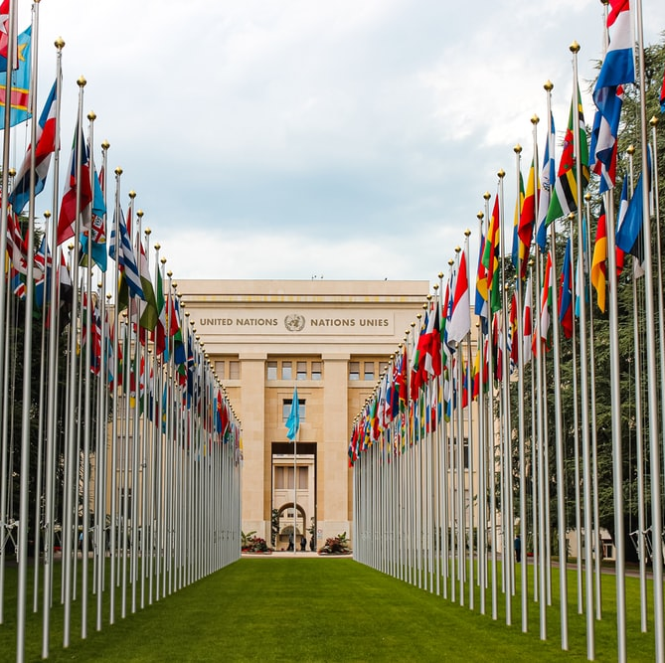
הכרה בינלאומית
הכרה בריבונותה של המדינה ע"י מדינות בעולם וע"י גופים בינלאומיים רשמיים, נותנת למדינה מעמד משפטי בעל זכויות וחובות במשפט הבינלאומי. הכרה זו באה לידי ביטוי בכיבוד גבולות המדינה ע"י אחרים, בחברות באו"ם, בייצוג במוסדות בינלאומיים ובקשרים דיפלומטיים וכלכליים אחרים (קיים ויכוח האם הגדרה בינ"ל היא הכרחית).

Slide 8
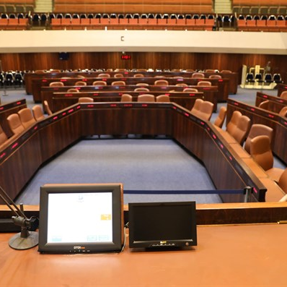
דמוקרטיה= שלטון העם
כלל האזרחים הם מקור הסמכות של השלטון.
האזרחים בוחרים שלטון נבחר של נציגים שמקבלים בשמו החלטות .
השלטון פועל לפי החוק.

Slide 9
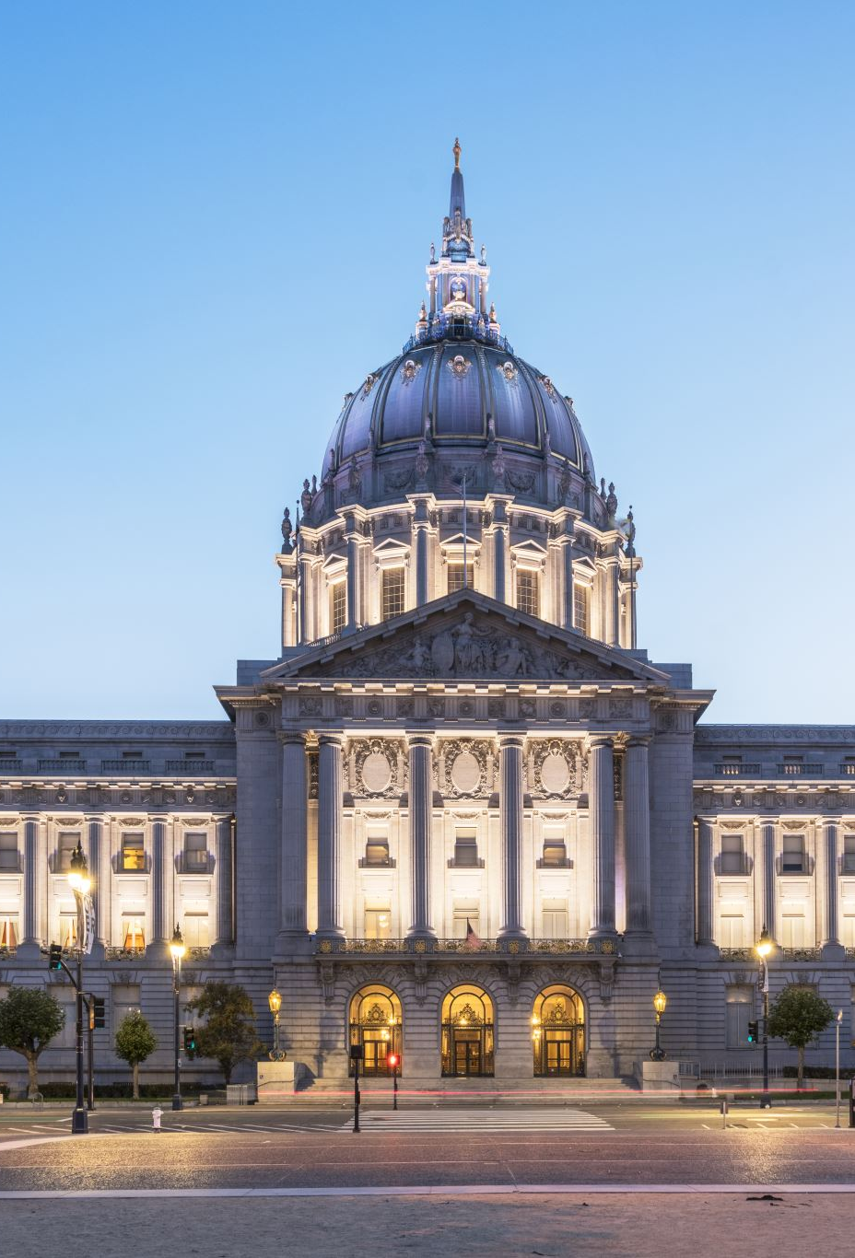
דמוקרטיה ישירה ועקיפה
דמוקרטיה ישירה: כלל האזרחים מקבלים את ההחלטות בענייני המדינה ללא מתווכים/ נציגים, כפי שהיה נהוג בתקופת יוון הקלאסית.
דמוקרטיה עקיפה: כלל האזרחים בוחרים נציגים שהם המקבלים את ההחלטות בענייני המדינה ומקדמים מדיניות מסוימת.

Slide 10
משאל עם
משאל עם הוא שאלה מוגדרת המופנית אל כלל ציבור האזרחים.
זהו הליך של דמוקרטיה ישירה בתוך הדמוקרטיה העקיפה (על מנת לשקף באופן ישיר את עמדות הציבור).

Slide 11
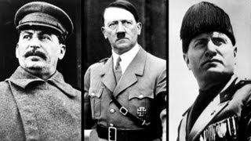
משטר דיקטטורי
שלטון רודני שבו השלטון מרוכז בידי אדם אחד,
שאין הגבלה על סמכויותיו ומתקיים סביבו פולחן אישיות .
לאזרחי המדינה אין זכויות וחירויות.
הציבור אינו נוטל חלק בשלטון ולא מעורב בקבלת החלטות.

Slide 12
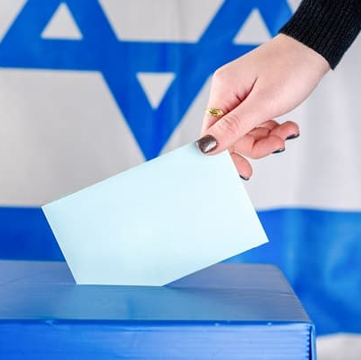
בחירות דמוקרטיות
בחירות הם מאפיין בסיסי בכל סוגי הדמוקרטיות, שמאפשר חילופי שלטון.
לבחירות דמוקרטיות חמישה תנאים הכרחיים: כלליות, חשאיות, מחזוריות, שוויוניות והתמודדות חופשית

Slide 13

תנאים לקיום בחירות דמוקרטיות
כח משה
כלליות:כל אזרחי המדינה (מעל גיל מסוים) זכאים לבחור ולהיבחר למוסדות הנבחרים במדינה
חשאיות: (א) איש מלבד הבוחר לא יודע במי בחר. (ב) מובטח שהבוחר לא יושפע מלחצים של גורמים שונים.
מחזוריות: הבחירות חוזרות במרווחי זמן ידועים וסדירים, הקבועים בחוק.

Slide 14

תנאים לקיום בחירות דמוקרטיות
שוויוניות: לכל אזרח יש קול אחד, ולכל קול משקל שווה.
התמודדות חופשית והוגנת: הבחירות מאפשרות תחרות הוגנת בין לפחות שני מתמודדים

